Slide 1
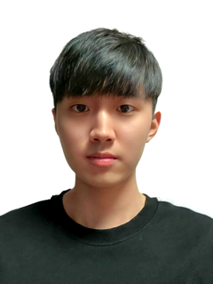
현 재 : 학부과정
관심분야 : Natural Language Processing
E-mail : keunhakim98@gmail.com
성명 :김근하

